Slide 1
ANIMAATIOT
STOP MOTION

Slide 2
Animaatiot
monipuolista ja hauskaa toimintaa
yksi elokuvan muoto
tarkoittaa ”elävöittämistä”
Oppimisen alueet, OPS
kielten rikas maailma – käsikirjoitus, sarjakuva, tarinat
  vuorovaikutus, puheen tuottaminen, kielen käytön eri tavat
  lorut, tarinat kertomukset
kuvallinen ilmaisu, omat animaatio hahmot, piirustuksen , askartelut, toimivat näyttelijöinä
kasvan, liikun ja kehityn
  liike animaatiot
tutkin ja toimin ympäristössäni
  Matemaattinen ajattelu, teknologinen kasvatus
Animaation havainnollistaminen kts. Video

Slide 3
Animaation teko vaiheet
  Animaation tekovaiheet
pidä kamera paikallaan, kun animaatiota tehdään.
Käytä siis tukevaa alustaa kuten kamerajalustaa.
Samoin varmista, ettei kuvassa näy ylimääräisiä asioita kuten animaattoreiden käsiä, kun he vielä ovat liikuttamassa hahmoja.
Hyvä tapa varmistaa mahtava animaatiopätkä on opettaa kuvaaja sanomaan vaikkapa "kuva" ennen kunkin kuvan ottamista, jotta tiimi osaa ajoissa nostaa kätensä ilmaan. Kuvaajan tehtävä on katsoa kameran ruutua ja varmistaa, että kaikki on kunnossa ennen kuvausta (myös kuvan reunoilla - näkyykö jonkun jalka?). Mikäli virheellisiä kuvia tulee näpsäistyä, ne voi onneksi helposti poistaa joko suoraan kamerasta tai videotyökalussa
Sopivaa kuvamäärää voi olla hankala arvioida. Viitteenä voidaan käyttää animaatioelokuvia, joiden kuvamäärä on n. 25 kuvaa sekunnissa. Mitä enemmän kuvia ja mitä pienempi esineen liike kuvissa on (eli mitä vähemmän liikutetaan esineitä kuvien välillä), sitä sujuvampaa on myös liike. Jos haluaa minuutin pätkän suhteellisen sujuvaa kuvaa, voidaan tavoitteeksi ottaa vähintään sata valokuvaa. Huomioi, että jos animaation päälle halutaan myöhemin nauhoittaa esimerkiksi puhetta, pitää varata paljon kuvia tai tehdä edestakaisin liikuteltavia pätkiä, jotta voidaan tarvittaessa lisätä kuvia tiettyihin kohtiin animaation pidentämiseksi. Puhuminen vie yllättävän paljon aikaa!
ääni
https://peda.net/p/AnniVidb%C3%A4ck/animaatiokoulu/animaatiokoulu/p4mta

Slide 4
Animaation lajeja
THINLINK
https://www.thinglink.com/fullscreen/1119202013024878597

Slide 5
STOP MOTION
https://1drv.ms/v/s!AoYnZ1wd2qcQgh2MXEhee0BQZdQN
BOOK GREATOR OHJE
https://read.bookcreator.com/AYUuiJNhBngAIZAKoUnFLSgtBai2/wJ1sxEbkRIiS2SyrJ62uHQ

Slide 6
Puppet pals
https://peda.net/p/anna.haapalainen%40edu.mikkeli.fi/at/puppet-pals-hd/sk/kirjalliset-ohjeet/pphko/hlio:file/download/2f430b022d5a95654bf9b4f016cfce7370f8de84/Puppet%20Pals%20HD%20ohje.pdf

Slide 7
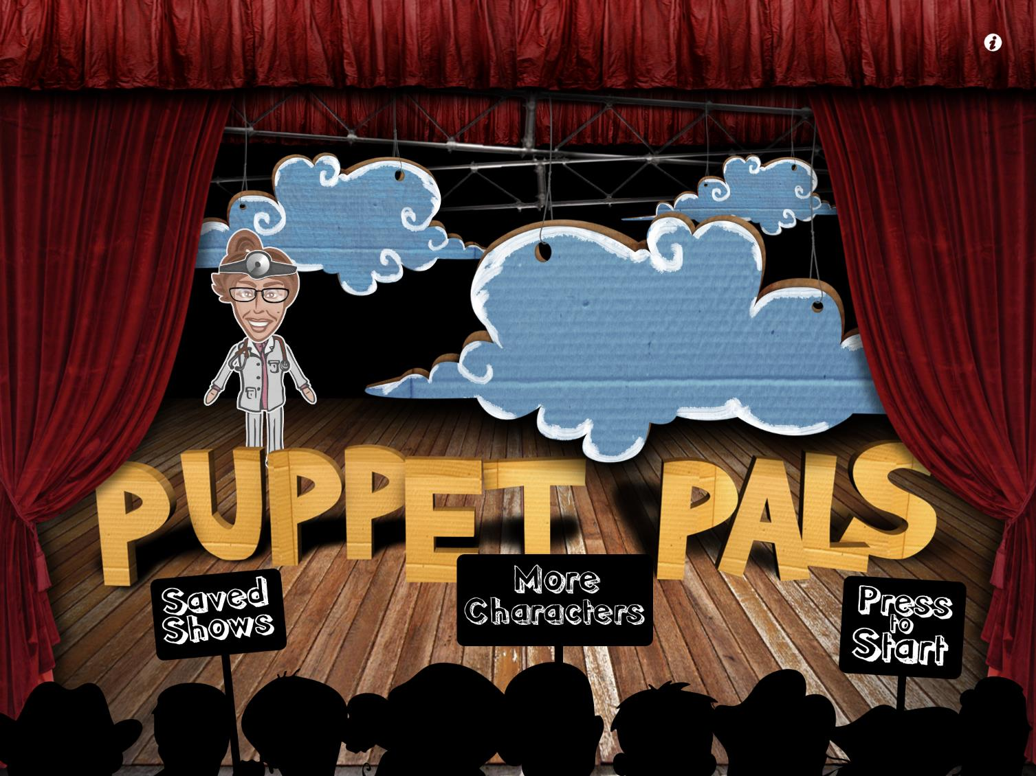
PRESS TO START

Slide 8
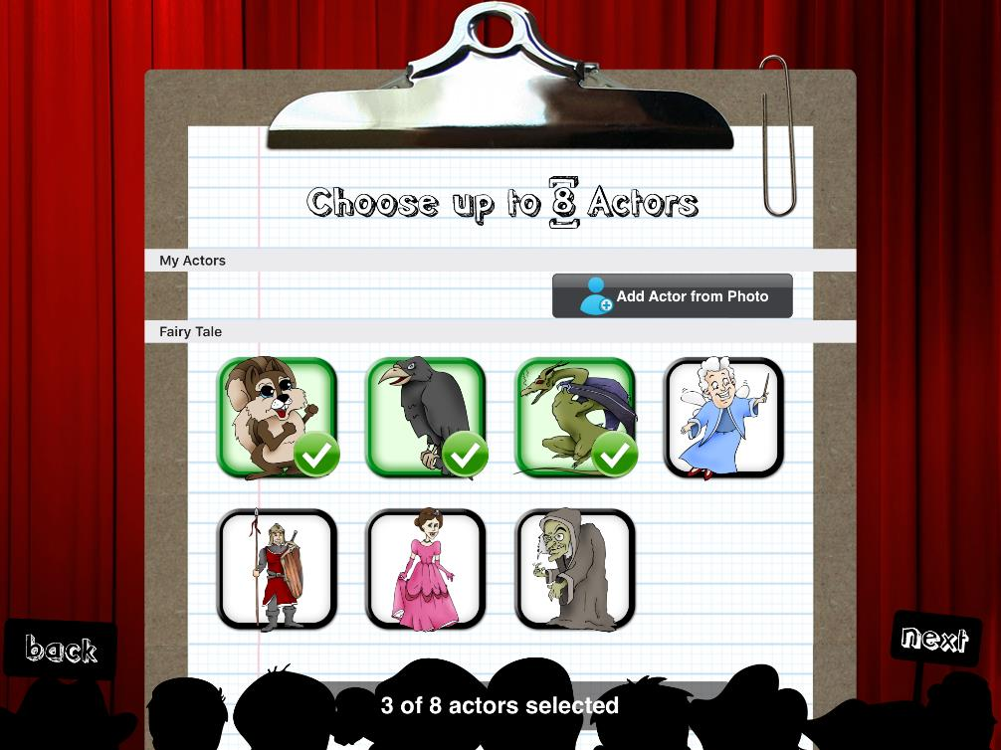
Lisää näyttelijät

Slide 9
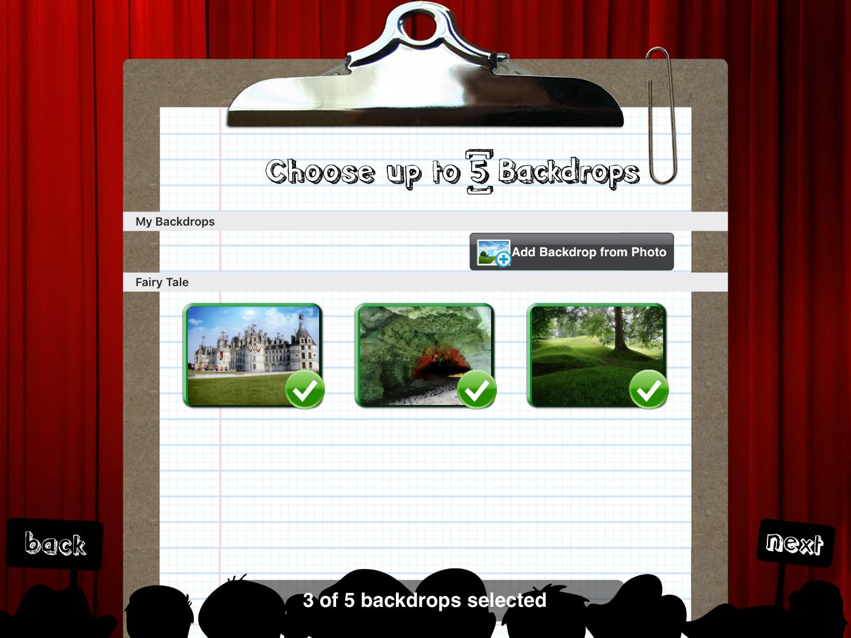
Lisää tausta

Slide 10
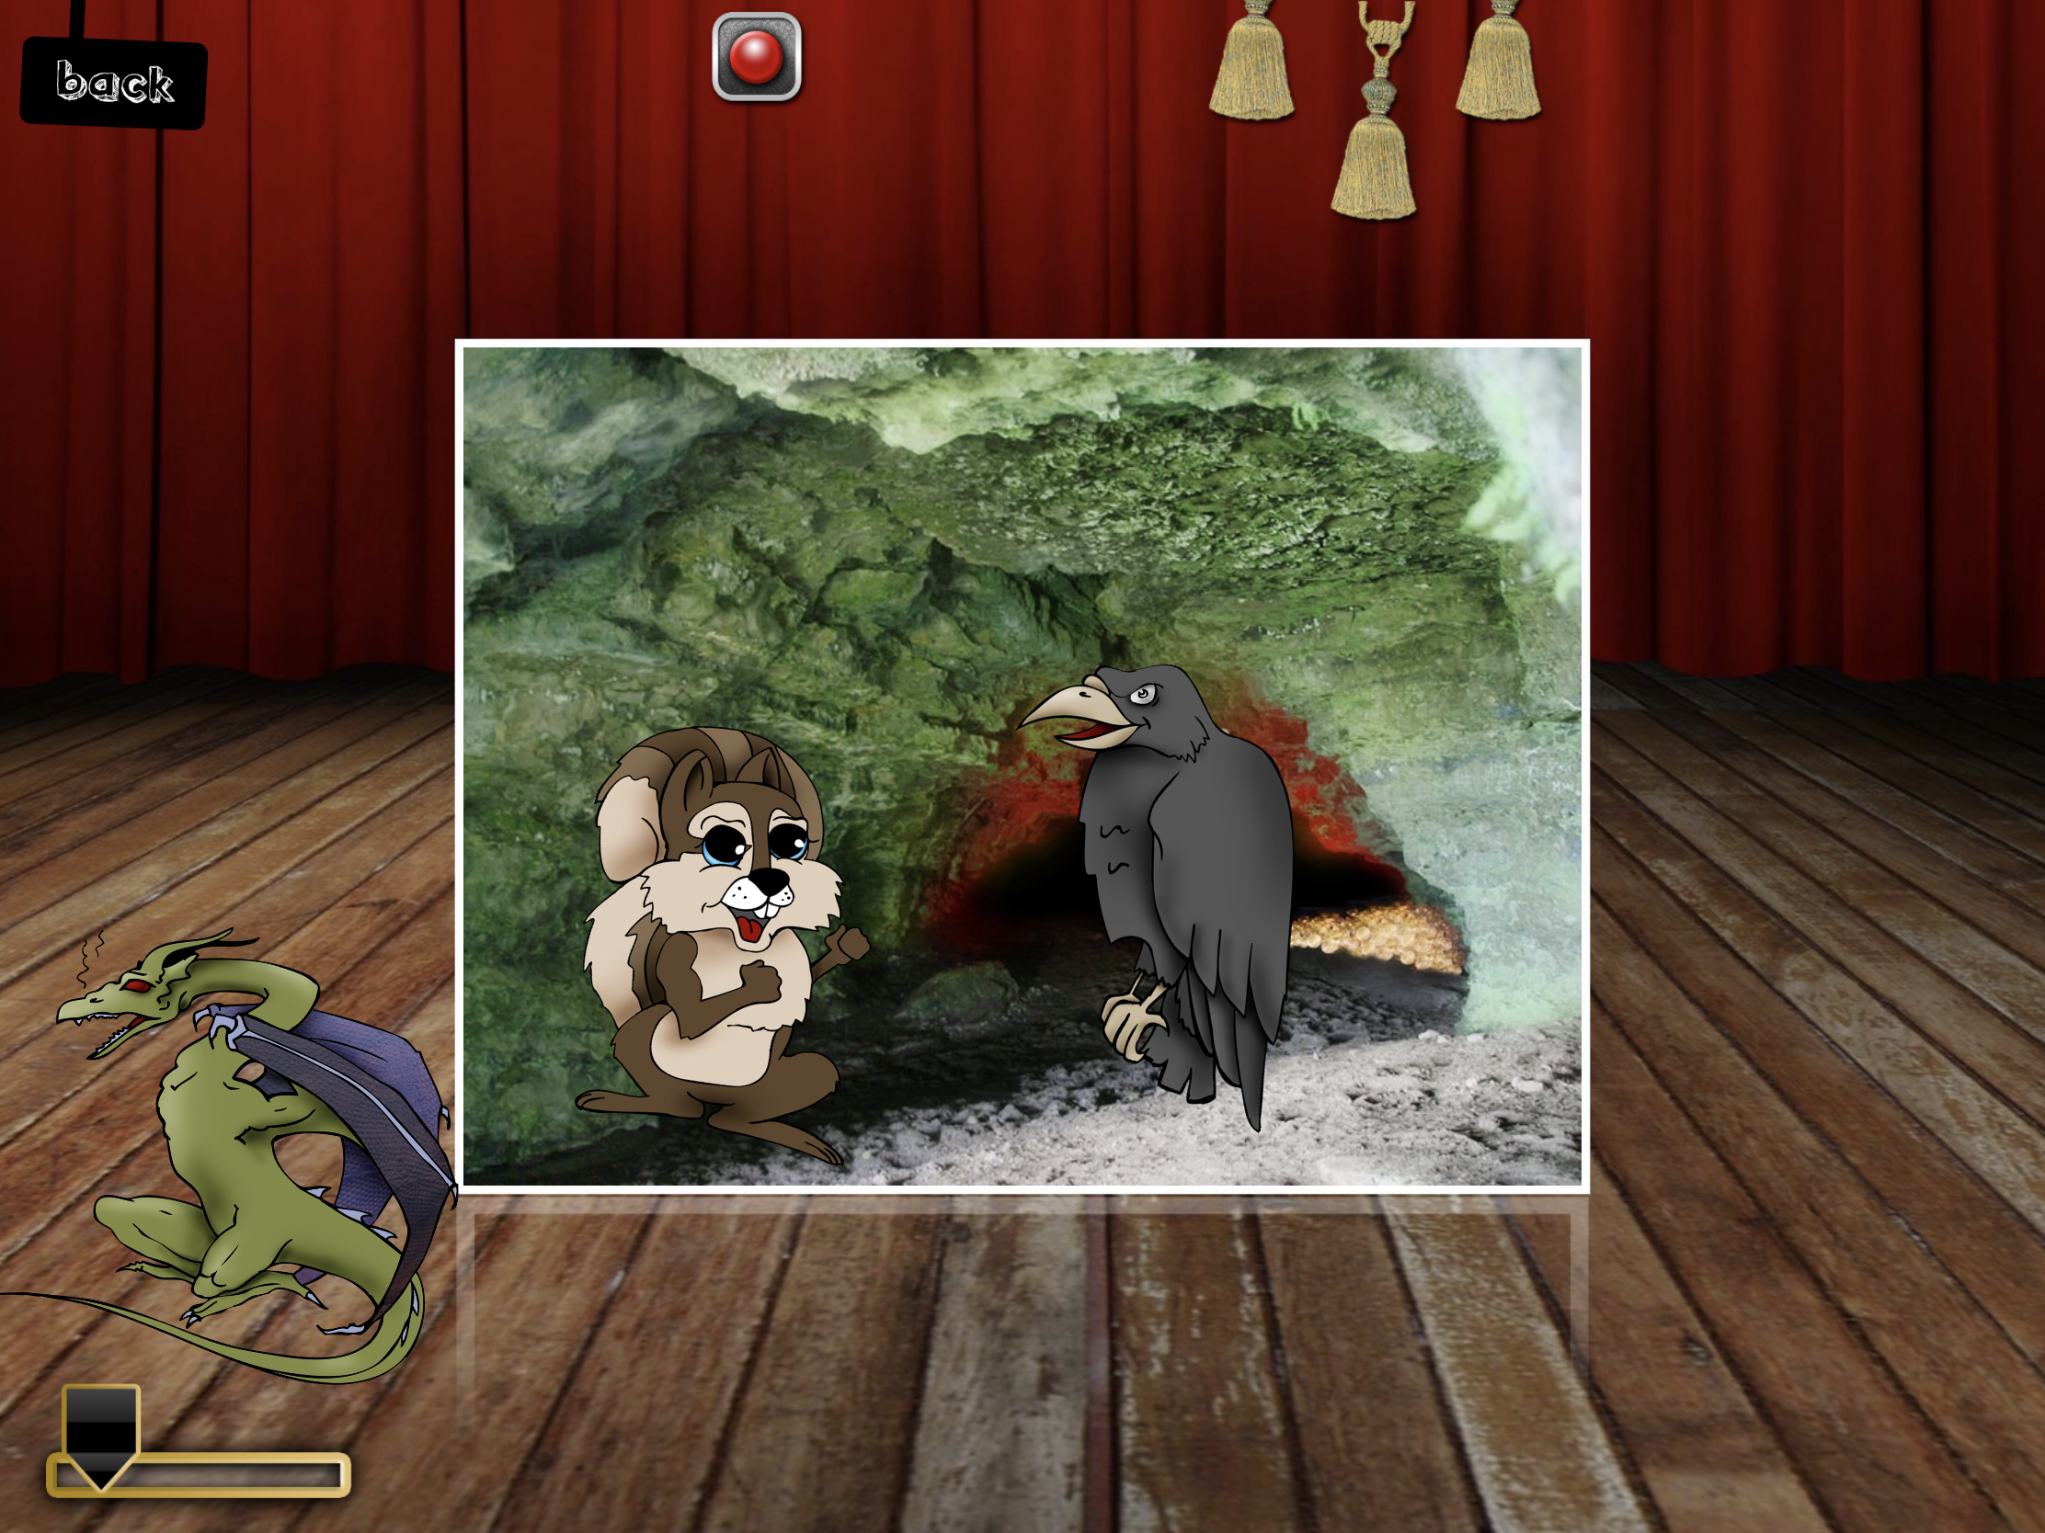
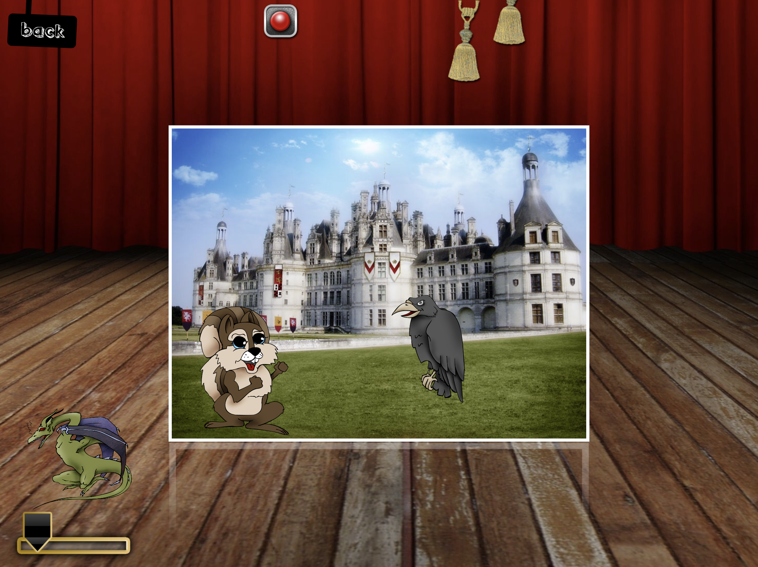
Kohtaukset
Nauhoituksen lisääminen
Naru 1 on kohtus 1
Naru 2 on kohtaus 2
Kohtaus1 (luola)
Kohtaus 2 l(inna)
Liikuta hahmoja samalla, kun puhut

Slide 11

NAUHOITUS
Paina punaista REC-nappulaa nauhottaaksesi ja keltaista PAUSE-nappulaa, kun haluat pysäyttää nauhoituksen esim. vaihtaessasi kohtausta.
Nauhoita seuraava kohtaus jne…
Paina lopuksi STOP-nappulaa.

Slide 12
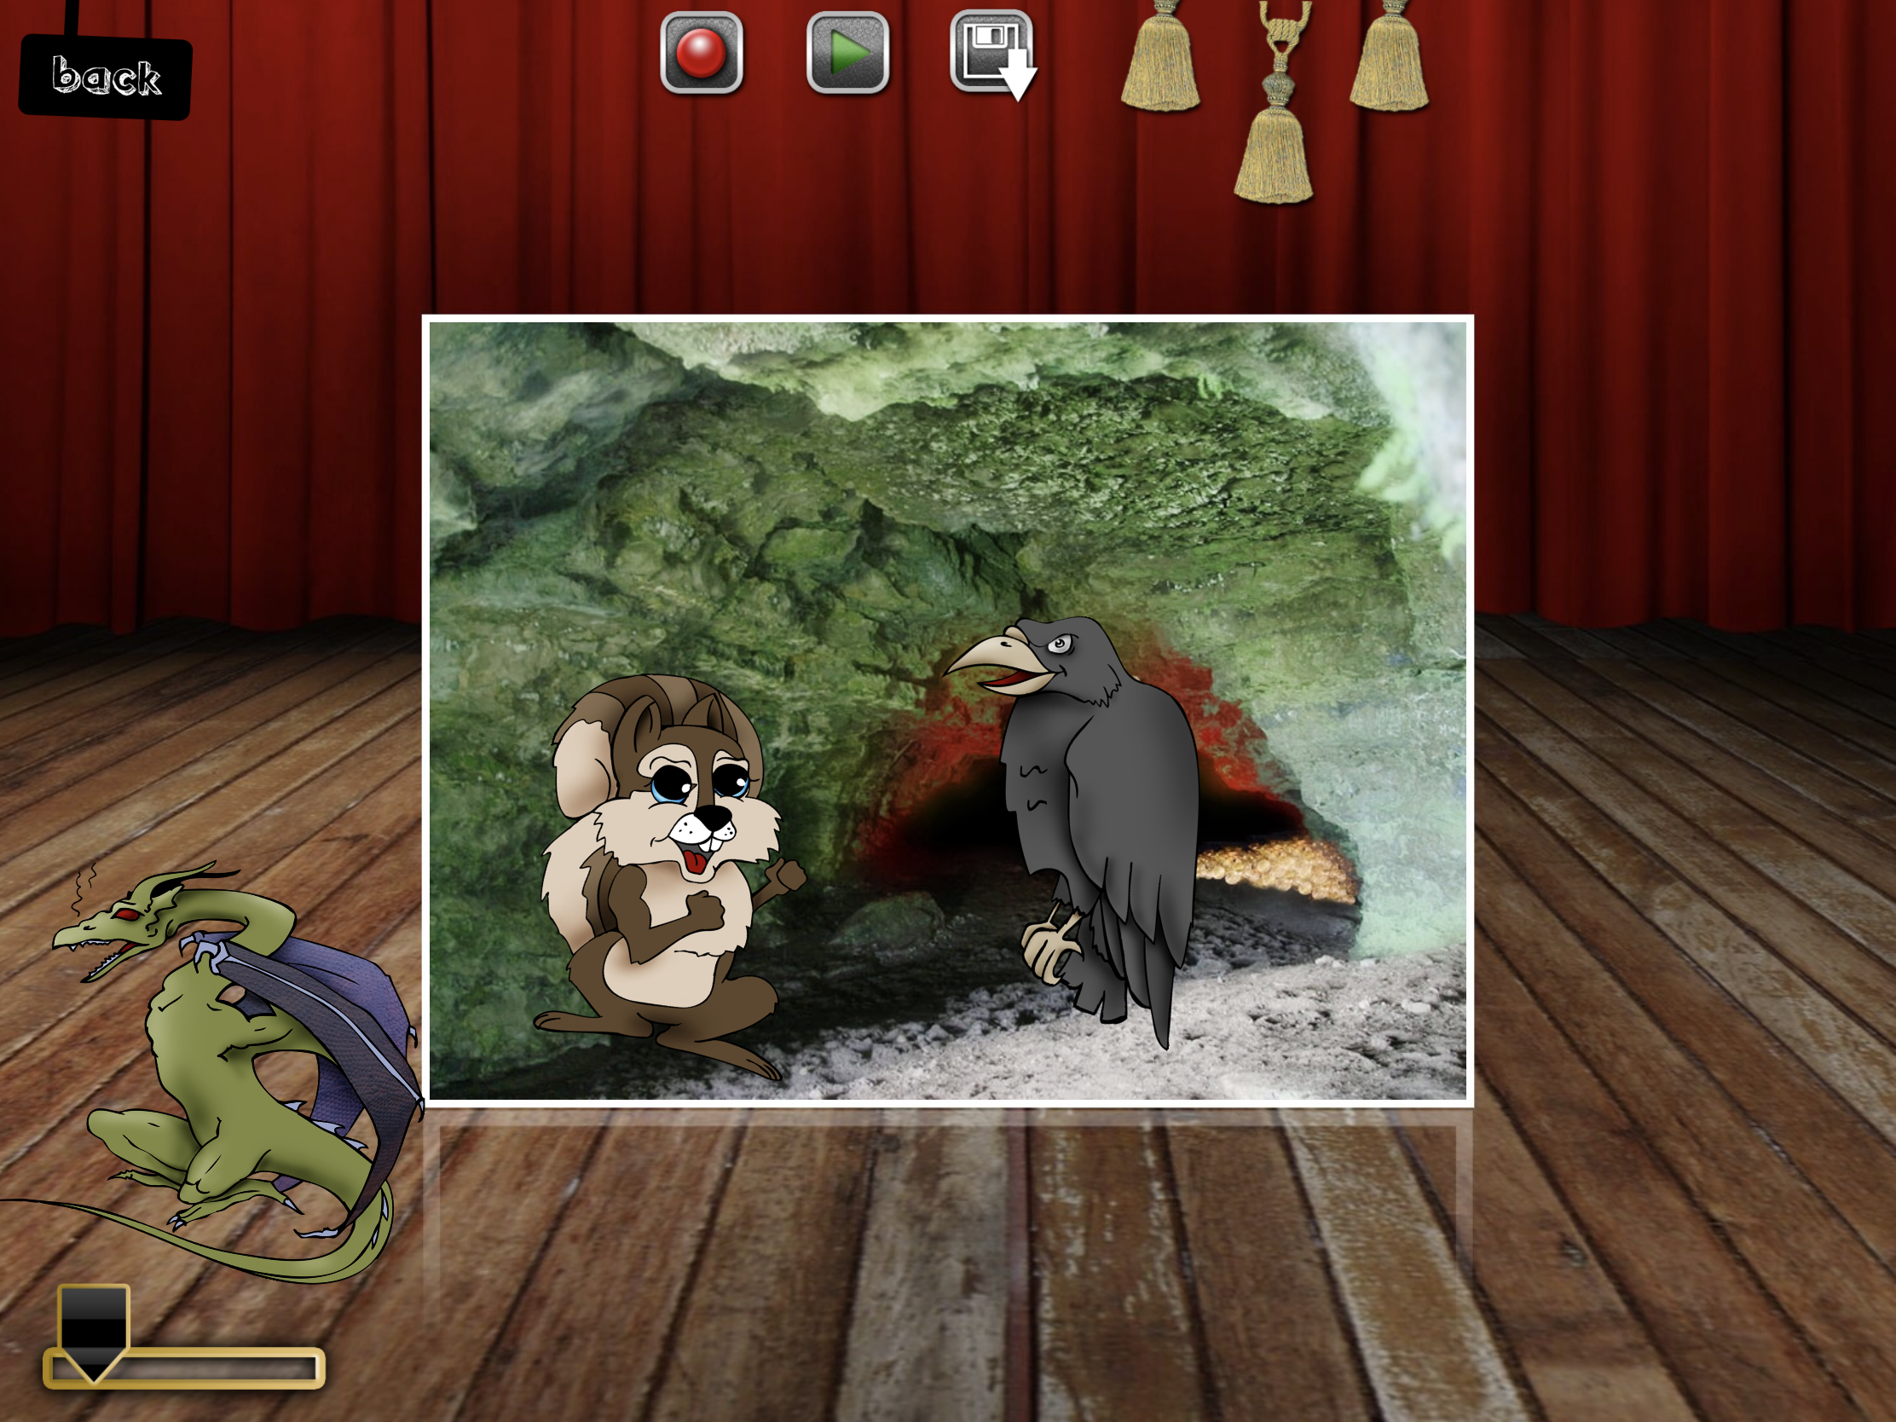
TALLENNUS
Tallennus:
Tallenna projeti SAVE-nappulasta.
2. Anna projektille nimi ja paina uudelleen SAVE

Slide 13
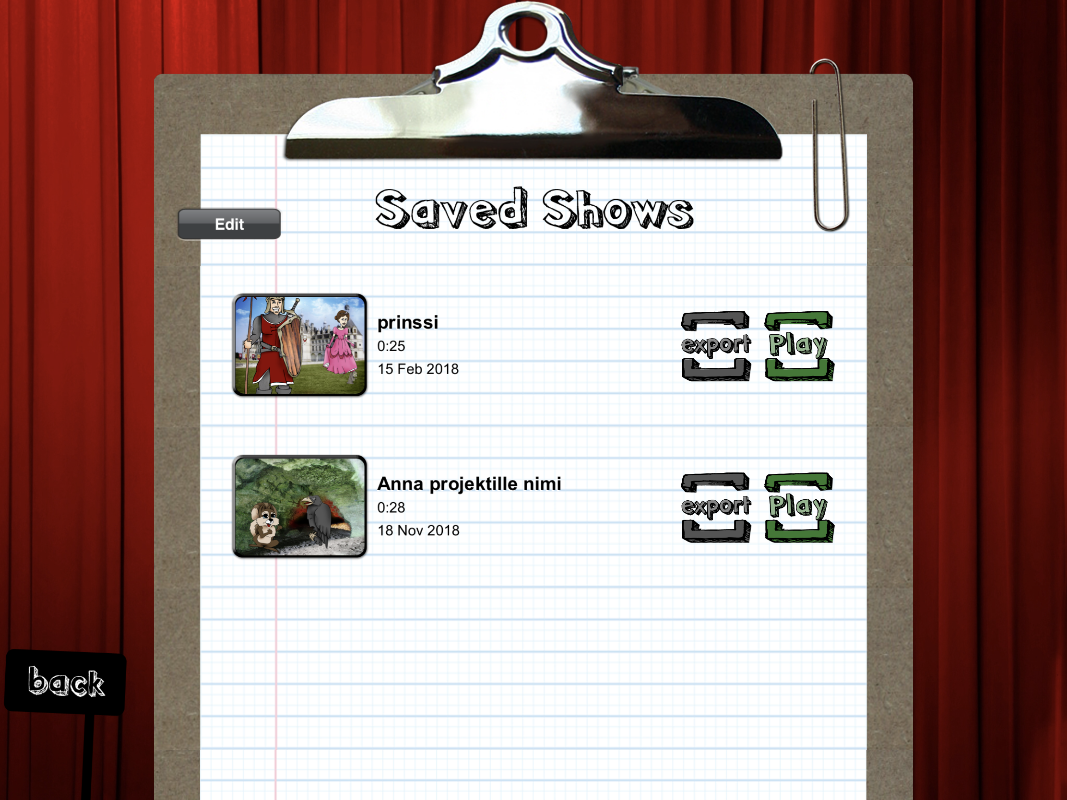
Projektin vieminen kameran rullalle.
EXPORT-nappulalla saat siirrettyä valmiin projektin kameran rullalle tai toiseen sovellukseen.
Jatkokäsittelyä voit tehdä esim. iMovie ohjelmalla

